Slide 1
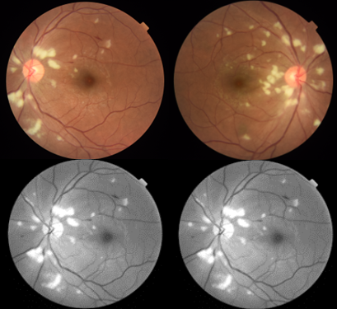
Associação de Leucemia Mieloide Crônica com Retinopatia de Purtscher-Like
Ana Paula Farias Lima, Adilson Vilas Boas Júnior, Bernardo Lannes Ventura, Thamires Iesi de Lima, Diego Costa de Freitas, Affou Madi.
Hospital Santo Amaro – Guarujá/SP
INTRODUÇÃO
A Retinopatia de Purtscher-Like é uma vasculopatia retiniana de patogênese ainda desconhecida, acredita-se está envolvida com a ativação do sistema complemento induzida por lesão, especial o fator C5a, causando leucoembolização e oclusão de pequenas arteríolas. Diversos fatores de risco estão ligados a doença, como: traumas, doenças autoimunes, pancreatite aguda, compressão torácica, insuficiência renal.
MÉTODOS
Relato de Caso de Retinopatia de Purtscher-Like;R
RESULTADOS
Paciente 37 anos, sexo masculino, internado devido a sintomas constitucionais (perda de peso abrupta, manchas na pele, febre e dor abdominal) e durante a internação apresentou queixa de embaçamento visual bilateral, agudo e progressivo. Ao exame oftalmológico, acuidade visual 20/30 em ambos os olhos, reflexo fotomotor e consensual preservados, pressão intraocular e biomicroscopia sem alterações, fundoscopia em ambos olhos apresentando áreas de manchas algodonosas, presença de flecks purtscher e discretas hemorragias em chama de vela peridiscais. (Figura 1). Paciente sendo investigado durante internação e tendo como diagnóstico de Leucemia Mieloide Crônica pelo aspirado de medula óssea. A conduta oftalmológica foi expectante.
IMAGENS
CONCLUSÃO
O desenvolvimento da Retinopatia de Purtscher-Like tem associação comum com traumas, mas é importante ressaltar outras condições patológicas que estão relacionadas a essa doença. No caso descrito, a Leucemia Mieloide Crônica, pode ter induzido a retinopatia devido a sua fisiopatologia de superprodução de granulócitos que pode ter estimulado o sistema complemento formando agregados leucoplaquetários e levando a lesão endotelial.
PALAVRAS-CHAVES
Retinopatia, Purtscher-like, Flecks;
BIBLIOGRAFIAS
Figura 1: manchas algodonosas, flecks
FAWZI, Amani et al. Retina and Vitreous: Basic and Clinical Science Course. 12. ed. San Francisco, CA: American Academy of Ophthalmology, Ano da Publicação 2022-2023. 1-529 p.

